Slide 1
Выпускной 2018
МбОУ “СКОШ г.Аргун”

Slide 4
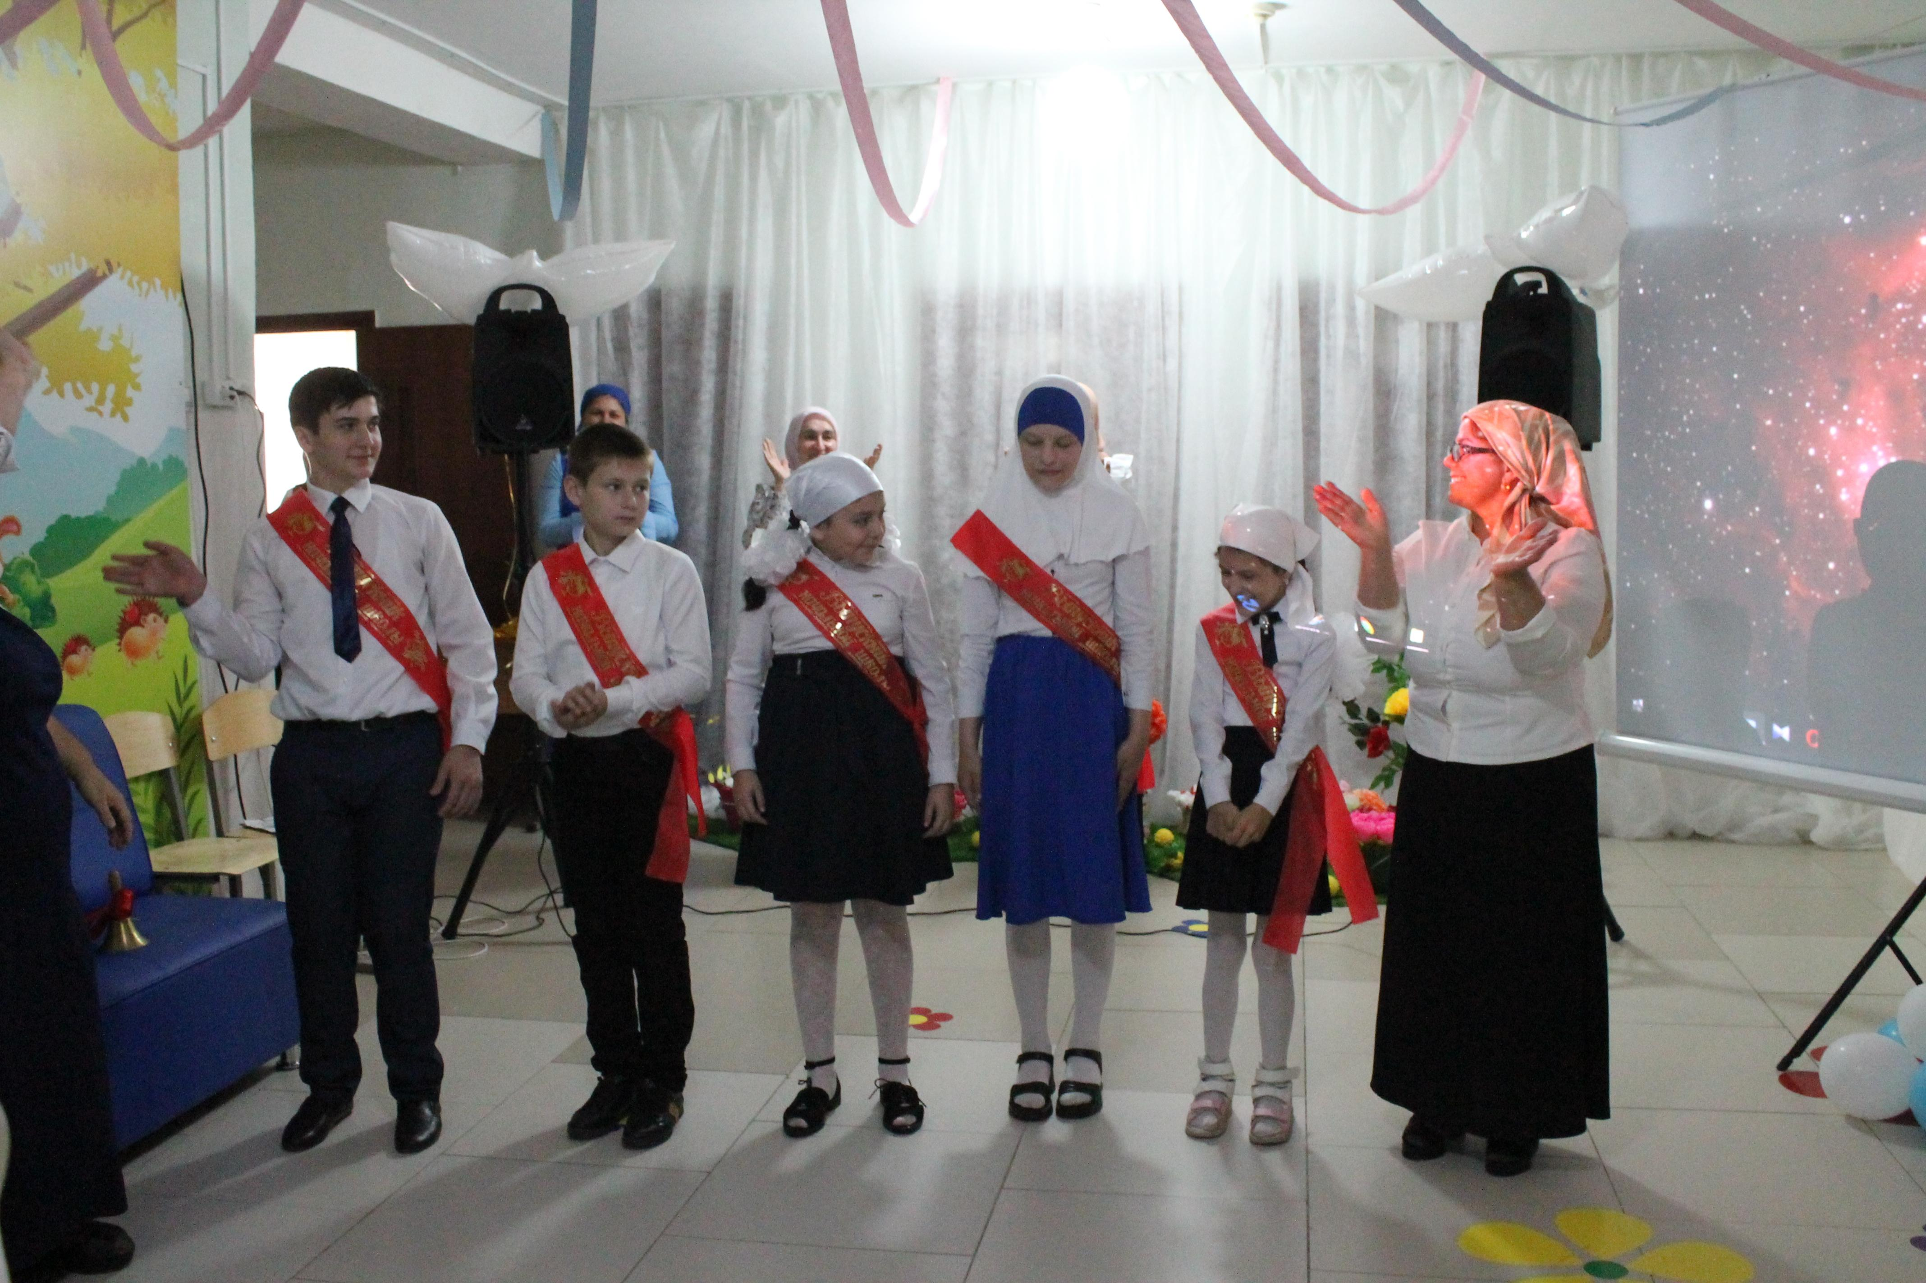

Slide 37
Конец!

Slide 38
Спасибо за внимание!

